Slide 1
房正豪牧師
Rev. Steven Fang

Slide 2
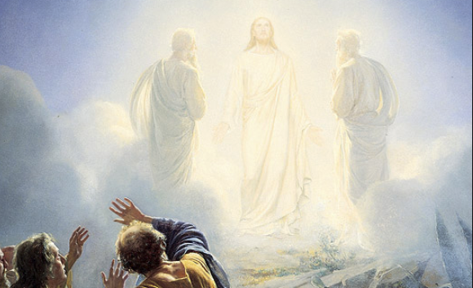
主复活的五大意义
The 5-P’s of Jesus’ Resurrection
主的复活“证明”证明祂是神的儿子。
Proof: That He is the Son of God.
罗马书 Romans 1:4
4 按 圣 善 的 灵 说 ， 因 从 死 里 复 活 ， 以 大 能 显 明 是 神 的 儿 子 。
4 and was declared by the resurrection from the dead to be the powerful Son of God according to the spirit of holiness—Jesus the Messiah, our Lord.

Slide 3
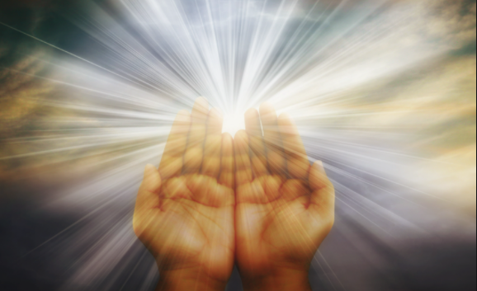
2. 使我们明白神的“大能”。
Power: That We may understand God’s Power.
以 弗 所 書 Ephesians 1:19-20
19 并 知 道 他 向 我 们 这 信 的 人 所 显 的 能 力 是 何 等 浩 大 ，
20 就 是 照 他 在 基 督 身 上 所 运 行 的 大 能 大 力 ， 使 他 从 死 里 复 活 ， 叫 他 在 天 上 坐 在 自 己 的 右 边 ，
19 and the unlimited greatness of his power for us who believe, according to the working of his mighty strength, 20 which he brought about in the Messiah when he raised him from the dead and seated him at his right hand in the heavenly realm.

Slide 4
3. 主的复活成为我们圣洁生活的“典范”。
Pattern: That it may become a lifestyle of Holiness.
羅 馬 書 Romans 1:4
4 所 以 ， 我 们 藉 着 洗 礼 归 入 死 ， 和 他 一 同 埋 葬 ， 原 是 叫 我 们 一 举 一 动 有 新 生 的 样 式 ， 像 基 督 藉 着 父 的 荣 耀 从 死 里 复 活 一 样 。
4 Therefore, through baptism we were buried with him into his death so that, just as the Messiah was raised from the dead by the Father’s glory, we too may live an entirely new life.

Slide 5
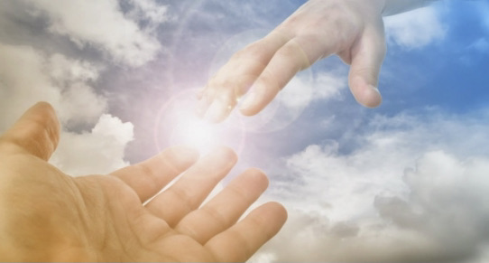
4. 祂“应许”我们将有一个复活的身体。
Promise: That We shall receive a Resurrected Body.
帖 撒 羅 尼 迦 前 書 1 Thessalonians 4:14
14 我 们 若 信 耶 稣 死 而 复 活 了 ， 那 已 经 在 耶 稣 里 睡 了 的 人 ， 神 也 必 将 他 与 耶 稣 一 同 带 来 。
14 For if we believe that Jesus died and rose again, even so through Jesus God will bring those who have died with him.

Slide 6
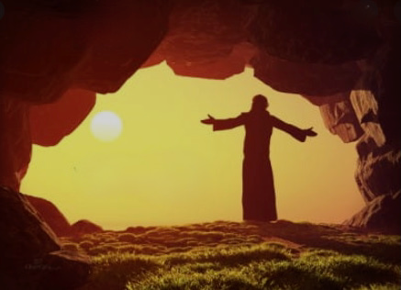
5. 主“保证”我们也是永远活着
Pledge: That We shall have Eternal Life.。
約 翰 福 音 John 14:19-20
19 还 有 不 多 的 时 候 ， 世 人 不 再 看 见 我 ， 你 们 却 看 见 我 ； 因 为 我 活 着 ， 你 们 也 要 活 着 。
20 到 那 日 ， 你 们 就 知 道 我 在 父 里 面 ， 你 们 在 我 里 面 ， 我 也 在 你 们 里 面 。
19 “In a little while the world will no longer see me, but you will see me. Because I live, you will live also.
20 At that time, you’ll know that I am in my Father, that you are in me, and that I am in you.

Slide 7
主复活的五大意义
The 5-P’s of Jesus’ Resurrection
主的复活“证明”证明祂是神的儿子。
Proof: That He is the Son of God.
使我们明白神的“大能”。
Power: That We may understand God’s Power.
主的复活成为我们圣洁生活的“典范”。
Pattern: That it may become a lifestyle of Holiness.

Slide 8
祂“应许”我们将有一个复活的身体。
Promise: That We shall receive a Resurrected Body.
主“保证”我们也是永远活着。
Pledge: That We shall have Eternal Life

Slide 9
歌 羅 西 書 Colossians 3:1-4
1 所 以 ， 你 们 若 真 与 基 督 一 同 复 活 ， 就 当 求 在 上 面 的 事 ； 那 里 有 基 督 坐 在 神 的 右 边 。
2 你 们 要 思 念 上 面 的 事 ， 不 要 思 念 地 上 的 事 。
1 Therefore, if you have been raised with the Messiah, keep focusing on the things that are above, where the Messiah is seated at the right hand of God. 2 Keep your minds on things that are above, not on things that are on the earth.

Slide 10
歌 羅 西 書 Colossians 3:1-4
3 因 为 你 们 已 经 死 了 ， 你 们 的 生 命 与 基 督 一 同 藏 在 神 里 面 。
4 基 督 是 我 们 的 生 命 ， 他 显 现 的 时 候 ， 你 们 也 要 与 他 一 同 显 现 在 荣 耀 里 。
3 For you have died, and your life has been safely guarded by the Messiah in God. 4 When the Messiah, who is your life, is revealed, then you, too, will be revealed with him in glory.

Slide 11
希 伯 來 書 Hebrews 11:16
16 他 们 却 羡 慕 一 个 更 美 的 家 乡 ， 就 是 在 天 上 的 。 所 以 神 被 称 为 他 们 的 神 ， 并 不 以 为 耻 ， 因 为 他 已 经 给 他 们 预 备 了 一 座 城 。
16 Instead, they were longing for a better country, that is, a heavenly one. That is why God is not ashamed to be called their God, because he has prepared a city for them.

Slide 12
歌 羅 西 書 Colossians 3:1
1 所 以 ， 你 们 若 真 与 基 督 一 同 复 活 ， 就 当 求 在 上 面 的 事 ； 那 里 有 基 督 坐 在 神 的 右 边 。
1 Therefore, if you have been raised with the Messiah, keep focusing on the things that are above, where the Messiah is seated at the right hand of God.

Slide 13
詩 篇 Psalm 73:25
25 除 你 以 外 ， 在 天 上 我 有 谁 呢 ？ 除 你 以 外 ， 在 地 上 我 也 没 有 所 爱 慕 的 。
25 Whom do I have in heaven but you?
I desire nothing on this earth.

Slide 14
腓 立 比 書 Philippians 3:20-21
20 我 们 却 是 天 上 的 国 民 ， 并 且 等 候 救 主 ， 就 是 主 耶 稣 基 督 从 天 上 降 临 。
20 Our citizenship, however, is in heaven, and it is from there that we eagerly wait for a Savior, the Lord Jesus, the Messiah

Slide 15
腓 立 比 書 Philippians 3:20-21
21 他 要 按 着 那 能 叫 万 有 归 服 自 己 的 大 能 ， 将 我 们 这 卑 贱 的 身 体 改 变 形 状 ， 和 他 自 己 荣 耀 的 身 体 相 似 。
21 He will change our unassuming bodies and make them like his glorious body through the power that enables him to bring everything under his authority.

Slide 16
歌 羅 西 書 Colossians 3:3
3 因 为 你 们 已 经 死 了 ， 你 们 的 生 命 与 基 督 一 同 藏 在 神 里 面 。
3 For you have died, and your life has been safely guarded by the Messiah in God.

Slide 17
馬 太 福 音 Matthew 13:44
44 天 国 好 像 宝 贝 藏 在 地 里 ， 人 遇 见 了 就 把 他 藏 起 来 ， 欢 欢 喜 喜 的 去 变 卖 一 切 所 有 的 ， 买 这 块 地 。
44 “The kingdom from[y] heaven is like treasure hidden in a field that a man found and hid. In his excitement he went and sold everything he had and bought that field.”

Slide 18
詩 篇 Psalm 27:5
5 因 为 我 遭 遇 患 难 ， 他 必 暗 暗 地 保 守 我 ； 在 他 亭 子 里 ， 把 我 藏 在 他 帐 幕 的 隐 密 处 ， 将 我 高 举 在 磐 石 上 。
5 For he will conceal me in his shelter on the day of evil;
He will hide me in a secluded chamber within his tent;
He will place me on a high rock.

Slide 19
約 翰 一 書 1 John 5:12
12 人 有 了 神 的 儿 子 就 有 生 命 ， 没 有 神 的 儿 子 就 没 有 生 命 。
12 The person who has the Son has this life. The person who does not have the Son of God does not have this life.

Slide 20
従救赎角度:主耶稣是従死得复活的主。得胜撒但的主。得胜罪恶的主。
Redemption’s Perspective: Jesus overcome death, Satan, and sins.

Slide 21
従教会角度:主耶稣是教会的头，全体之首。
Church’s Perspective: Jesus is Head of the Church.
従国度角度:主主耶稣是永远大君王，将要审判全地Kingdom’s Perspective: Jesus is the everlasting King who judge the world.。

Slide 22
竭誠為主!
Wholeheartedly for the Lord!
1. 竭誠為主而活
Living wholeheartedly for the Lord.
2. 竭誠為主而做
Serving wholeheartedly for the Lord.

